Slide 1

会社名
みらいアグリ株式会社
創業
2010年
住所
宮城県仙台市
サービス
人材派遣業
社員数
20名
私たちはお客様に最適な人材を紹介し、
日本に活気を取り戻す会社です。

Slide 2














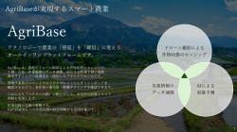












テンプレートをダウンロードいただき、ありがとうございました！
自分一人で資料を作るのはムズカシイ（汗）
と思ったら
Business Jungle 資料作成
と一緒に作りましょう（1スライド3,000円～）
そもそもBusiness Jungleって何者！？
さて、価格と品質はどんな感じだい？
サービス紹介資料をダウンロードする
お見積もり/サンプル作成を依頼する
https://business-jungle.com/material/download-material/
https://business-jungle.com/material/sample-material/

